Slide 1
Ética e RSC
Luciano Thomé e Castro

Slide 2
Definição de ética: do que se trata?
A palavra "ética" vem do grego ἠθικός (ethikos), e significa aquilo que pertence ao ἦθος1 (ethos), que significava "bom costume", "costume superior", ou "portador de caráter"2 .
Diferencia-se da moral, pois, enquanto esta se fundamenta na obediência a costumes e hábitos recebidos, a ética, ao contrário, busca fundamentar as ações morais exclusivamente pela razão.3 4
Na filosofia clássica, a ética não se resumia à moral (entendida como "costume", ou "hábito", do latim mos, mores), mas buscava a fundamentação teórica para encontrar o melhor modo de viver e conviver, isto é, a busca do melhor estilo de vida, tanto na vida privada quanto em público. A ética incluía a maioria dos campos de conhecimento que não eram abrangidos na física, metafísica, estética, na lógica, na dialética e nem na retórica. Assim, a ética abrangia os campos que atualmente são denominados antropologia, psicologia, sociologia, economia, pedagogia, às vezes política, e até mesmo educação física e dietética, em suma, campos direta ou indiretamente ligados ao que influi na maneira de viver ou estilo de vida. Um exemplo desta visão clássica da ética pode ser encontrado na obra Ética, de Spinoza.
Porém, com a crescente profissionalização e especialização do conhecimento que se seguiu à revolução industrial, a maioria dos campos que eram objeto de estudo da filosofia, particularmente da ética, foram estabelecidos como disciplinas científicas independentes. Assim, é comum que atualmente a ética seja definida como "a área da filosofia que se ocupa do estudo das normas morais nas sociedades humanas"5 e busca explicar e justificar os costumes de um determinado agrupamento humano, bem como fornecer subsídios para a solução de seus dilemas mais comuns. Neste sentido, ética pode ser definida como a ciência que estuda a conduta humana e a moral é a qualidade desta conduta, quando julga-se do ponto de vista do Bem e do Mal.
A ética também não deve ser confundida com a lei, embora com certa frequência a lei tenha como base princípios éticos. Ao contrário do que ocorre com a lei, nenhum indivíduo pode ser compelido, pelo Estado ou por outros indivíduos, a cumprir as normas éticas, nem sofrer qualquer sanção pela desobediência a estas; por outro lado, a lei pode ser omissa quanto a questões abrangidas no escopo da ética.

Slide 3
Exemplos
Exemplos de avaliação de comportamentos como éticos ou não... (a história da minha baba..)
Base para a tomada de decisão na administração....(como me comporto com a concorrência, usar meu poder para explorar o máximo do outro)..
Os domínios da ação humana:
Legal: Limites da lei...sonegar impostos é ilegal.
Moral: não é ilegal, mas a sociedade reprova. Omitir sobre o estado de saúde em uma entrevista de emprego. Você concordar com um emprego e continuar negociando com outra empresa para ao final identificar qual é a melhor...

Slide 4
Abrangencia da ética na administração (4 diferentes níveis):
Nível social da ética: papel e efeito das organizações na sociedade – Ex: poluicao
Nível do Stakeholder: papel e efeito da organização naqueles relacionados com ela: funcionários, fornecedores, clientes, comunidade – Ex: trabalho escravo de fornecedores de fornecedores, erros recall e mortes
Nível da administração e política internas: papel e efeito da organização nos seus funcionários - Ex: problemas de saúde
Nível individual: ética no plano individual...como um deve tratar o outro: Ex: promessas falsas

Slide 5
Criação do sistema de valores
Valores formam a base de códigos de ética...Ex: por que alguém prefere fazer isso à aquilo? Reposta vai revelar os valores da pessoa, bem como da organização.
Construção dos sistemas de valores na sociedade
Confúcio: regra de ouro – não fará a ninguém o que não quer que o façam, fará aos outros o que quer que o façam
Kant: essa ação é incorreta dependendo de como gostaria que outro agisse nessa situação, não usar outras pessoas como meios para alcançar objetivos. Respeitar e ajudar a desenvolver a pessoa para escolher livremente por elas próprias.

Slide 6
Evolução Ética, Reatividade
Exemplos que as sociedades a ética evolui com o passar do tempo? Por que?
A Ética evoluiu no Brasil?
Aonde avançamos? Aonde regredimos?
Ética Relativa e Absoluta
Relativismo Cultural e Ética
Problemas ou dilemas nas relações de pessoas e empresas de países com diferentes códigos de ética

Slide 7
Estágios de Desenvolvimento Moral
Pré-convencional: cada um por sí;
Convencional: enquadrado no sistema de normas, leis e valores, mais pela pressão externa do que por internalização desses valores;
Pós-convencional: Idealismo moral, valores internalizados;

Slide 8
Responsabilidade Social Corporativa (RSC)
A responsabilidade social corporativa diz respeito aos modos por meio dos quais uma organização supera as obrigações mínimas com os stakeholders especificadas a partir de regulamentações

Slide 9
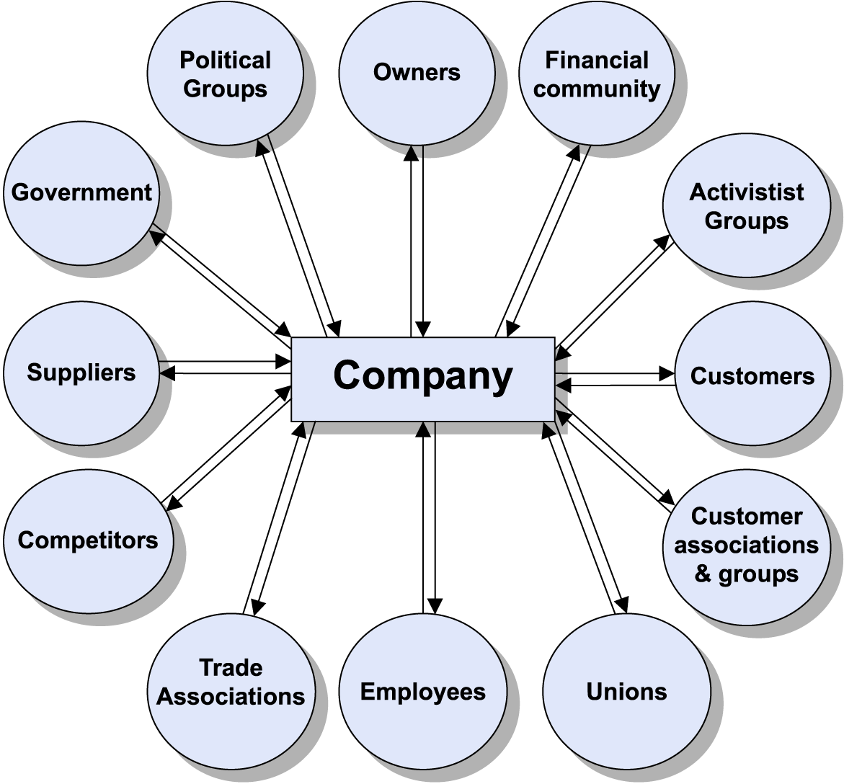
Gestão por Stakeholders
http://www.emeraldinsight.com/content_images/fig/2680070405001.png
Notes:
stakeholders/? Quais suas preocupaç

Slide 10
Quatro Posições para RSC
Laissez-Faire: “A única responsabilidade de um negócio é gerar lucro, emprego e pagar impostos dentro da lei e se estiver fazendo isso com prosperidade os governos terào condições de assumir suas funções com mais capital e competência”
Autointeresse Esclarecido: “Tenho benefício financeiro de longo prazo relacionados à minha imagem, a capacidade de contratar mão de obra, fornecedores e conseguir operar harmoniosamente nesta sociedade, ao investir em aspectos sociais”
Notes:
Sobre Responsabilidade Social Corporativa, a melhor definição é:
a. “A única responsabilidade de um negócio é gerar lucro, emprego e pagar impostos dentro da lei e se estiver fazendo isso com prosperidade os governos terão condições de assumir suas funções com mais capital e competência”
b. “Tenho benefício financeiro de longo prazo relacionados à minha imagem, a capacidade de contratar mão de obra, fornecedores e conseguir operar harmoniosamente nesta sociedade, ao investir em aspectos sociais”
c. “nós incorporamos os diferentes interesses e expectativas dos stakeholders e não apenas de acionistas. Nosso desempenho precisa ser avaliado de forma mais plural que não simplesmente o lucro”
d. “Empresa fundada com propósito social. Aqui estão enquadradas ONGs, fundações que se equilibram entre auto-sustentação e seus propósitos sociais”
e. Cada uma das visões acima é uma possibilidade de interpretação de RSC, não havendo uma melhor defnição.

Slide 11
Quatro Posicções para RSC
Fórum de interação com Stakeholders: “nós incorporamos os diferentes interesses e expectativas dos stakeholders e não apenas de acionistas. Nosso desempenho precisa ser avaliado de forma mais plural que não simplesmente o lucro”
Modeladores da Sociedade: “Empresa fundada com propósito social. Aqui estão enquadradas ONGs, fundações que se equilibram entre auto-sustentação e seus propósitos sociais”

Slide 12
Visão de RSC
Existe uma consideração de que uma posição laissez-faire não é suficiente, não só por questões éticas mas pelas vantagens que isso representa ao negócio, muitas vezes gerenciando riscos de forma mais prudente.
O teste decisivo não é se a causa é valiosa, mas se apresenta uma oportunidade de criação de valor compartilhado – o que é um benefício significativo para a sociedade e também valioso para a empresa.

Slide 13
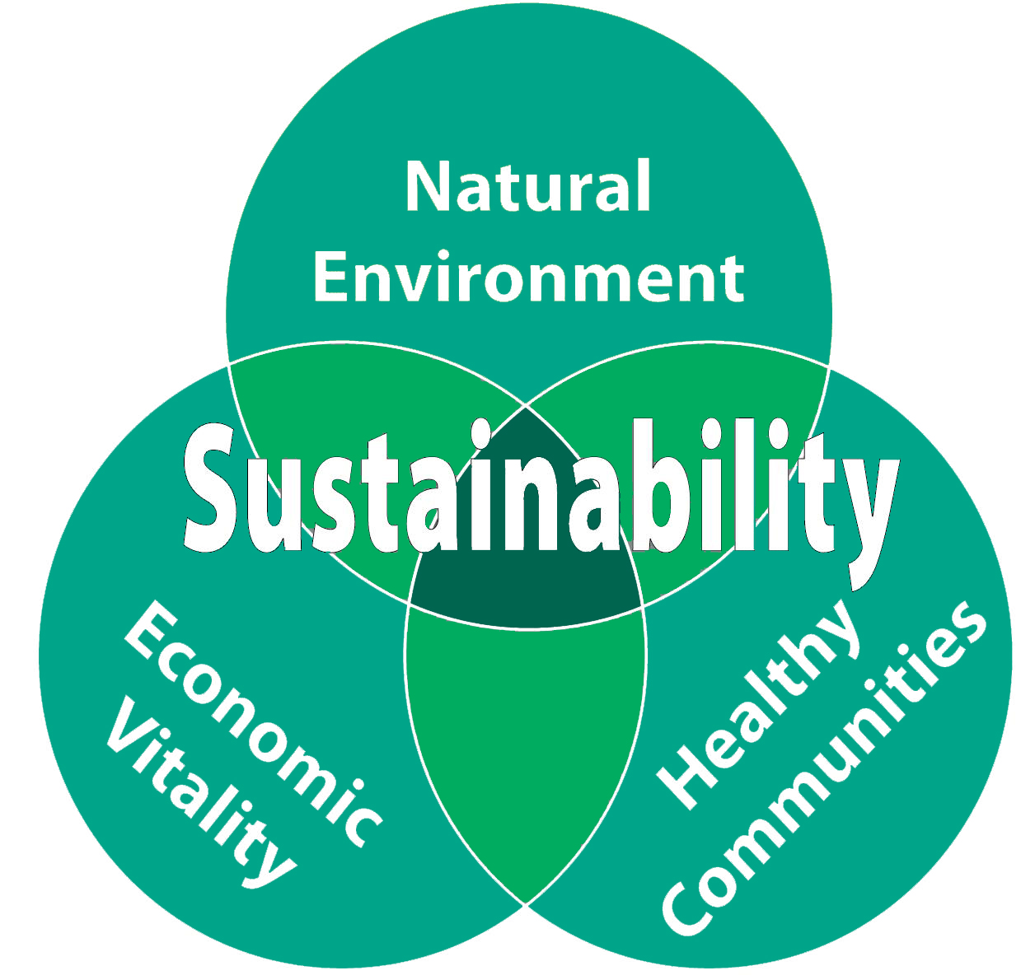
Triple Botton Line Sustainability

